Slide 1
Semantic search – Hands on

Slide 2









Arquitetura:
Img-similarity
Pdf-Extractor
Etapa 1
Etapa 2

Slide 3


Alteração Proposta
Img-similarity
Pdf-Extractor
Etapa 1
Etapa 2

Slide 4
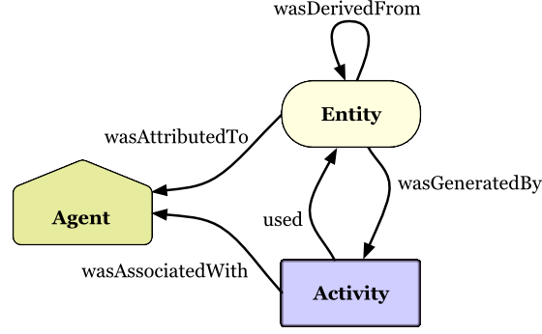
Modelo Prov
3 superclasses
5 relações
owl/rdf...

Slide 5
Exemplo 1:
Extrações de um determinado arquivo com status desativado. Ex.: Poço Desativado.
  (Entity and (wasDerivedFrom value file5.pdf) and (hasMetadata value disable))

Slide 6
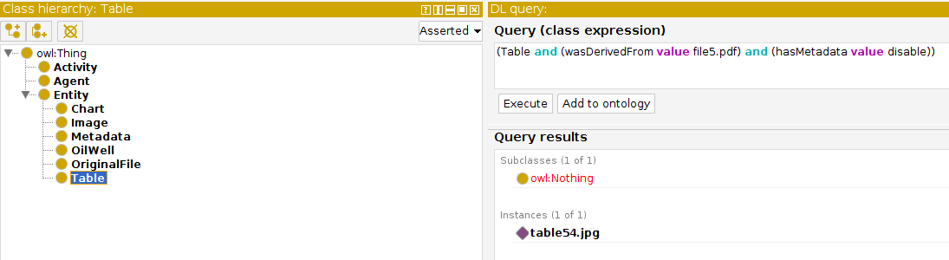
Situação 1:
Granularidade da informação:
  (Table and (wasDerivedFrom value file5.pdf) and (hasMetadata value disable))

